Slide 1

샬롬
현대교회
어린이교회
초등부

Slide 2


믿음으로~
찬양해요~

Slide 3
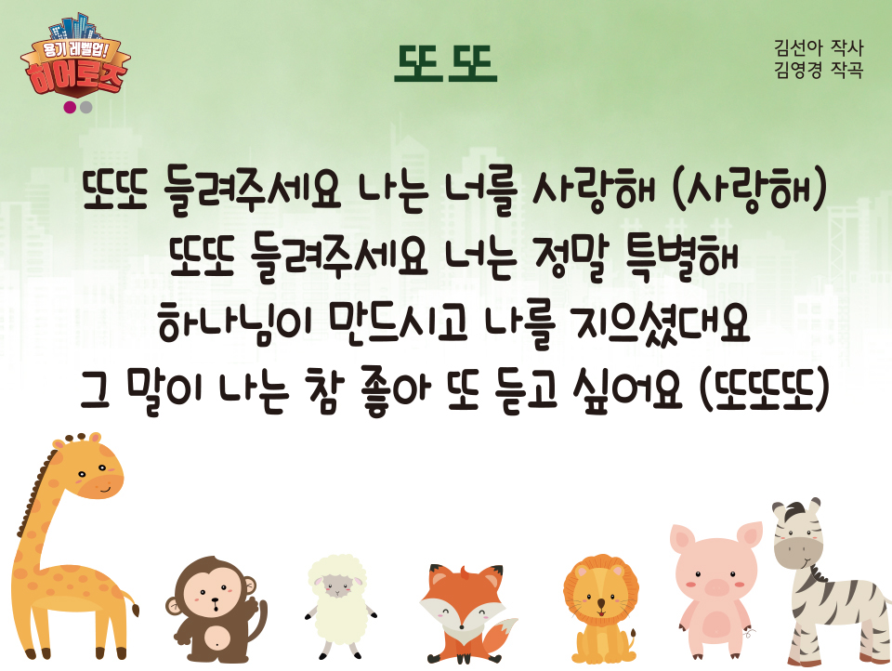

Slide 4


Slide 5
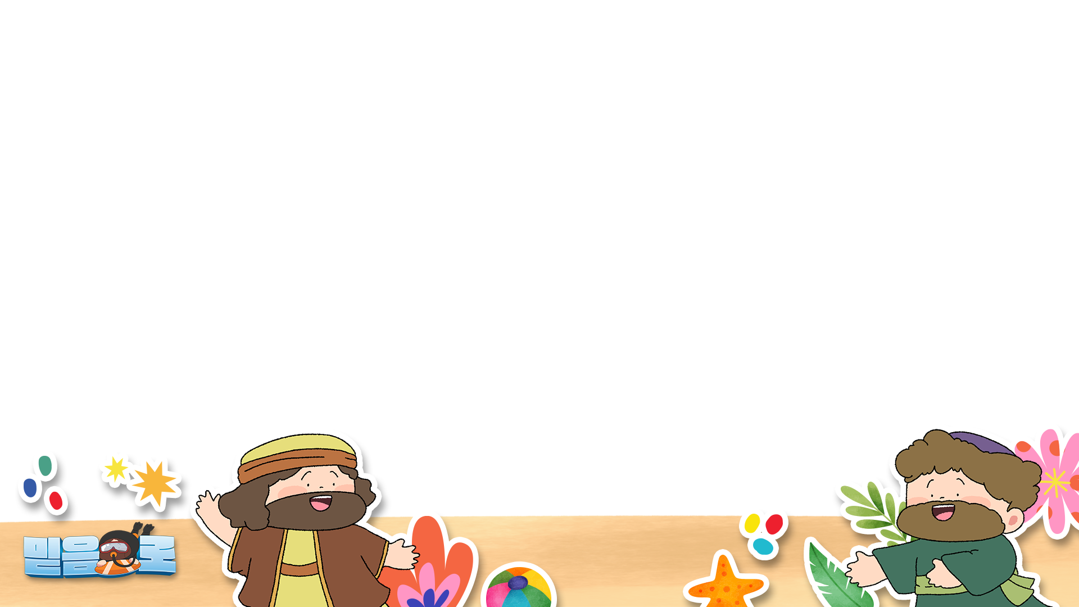



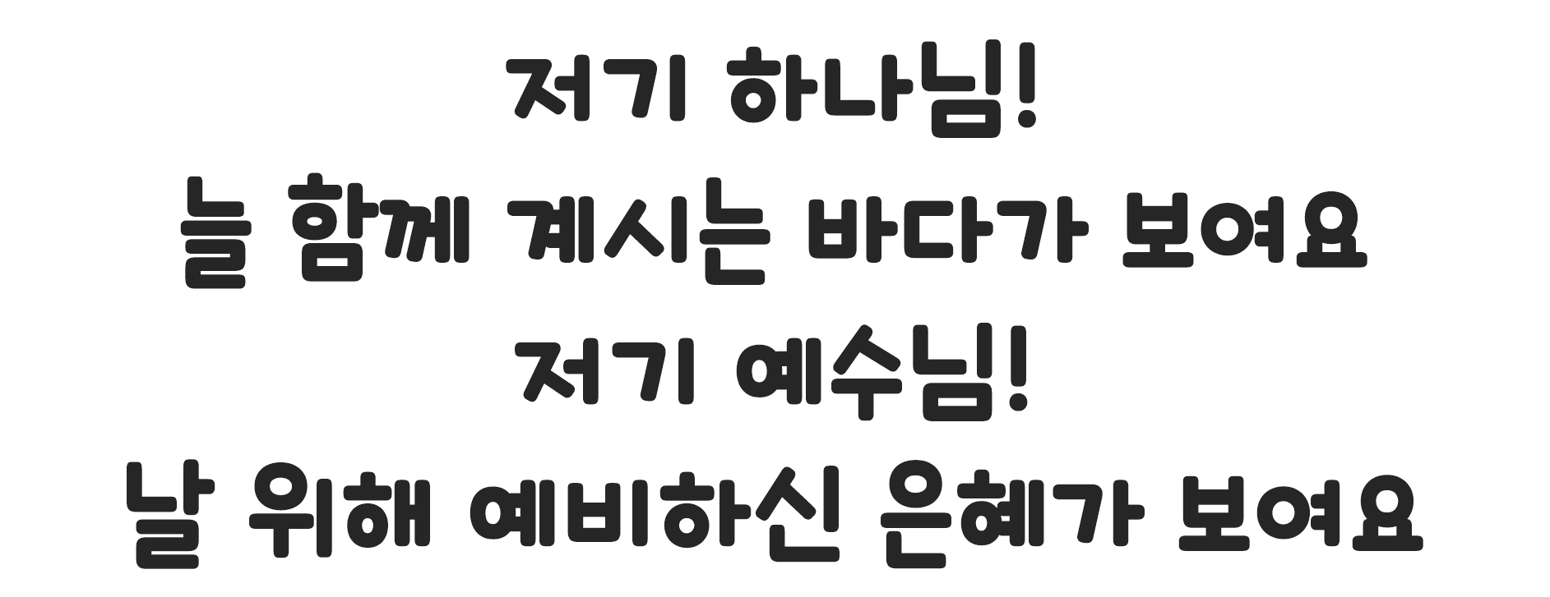

Slide 6



Slide 7

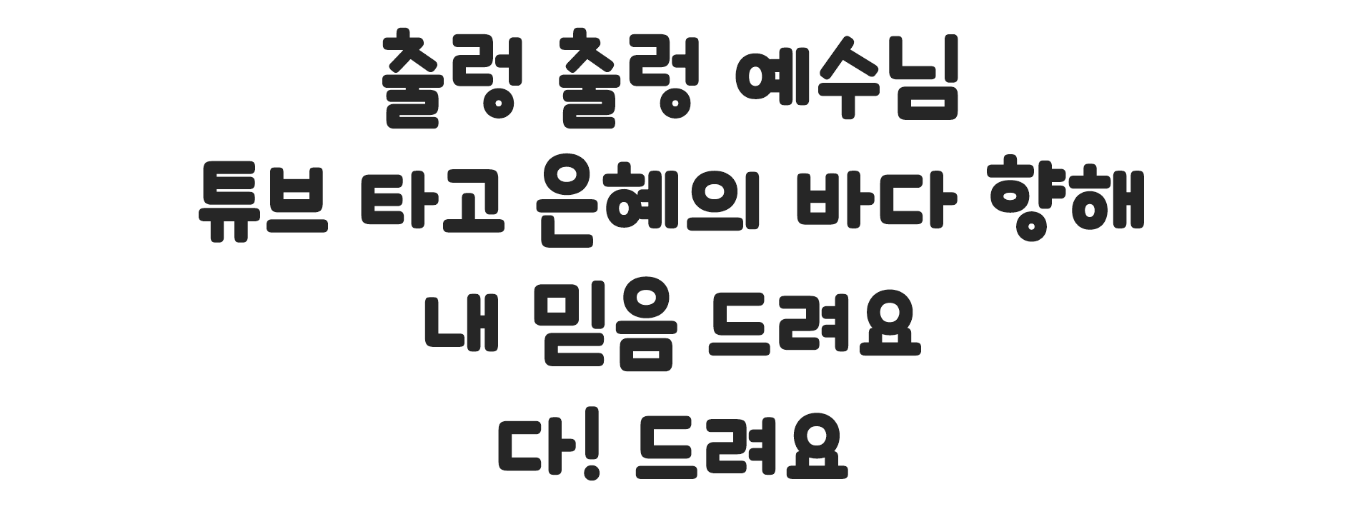

Slide 8


Slide 9


Slide 10


Slide 11


Slide 12


Slide 13




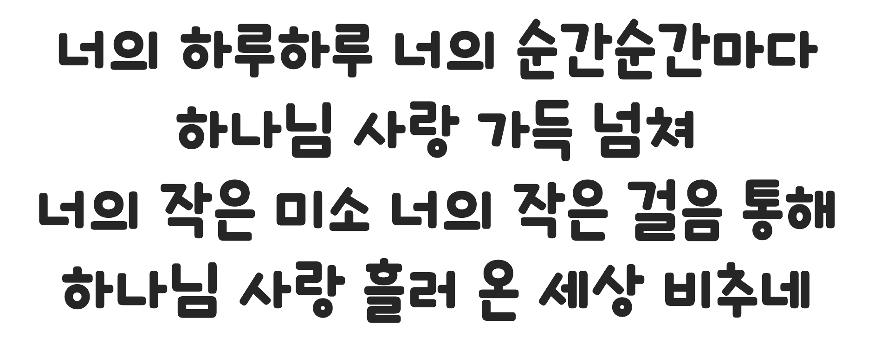

Slide 14


Slide 15

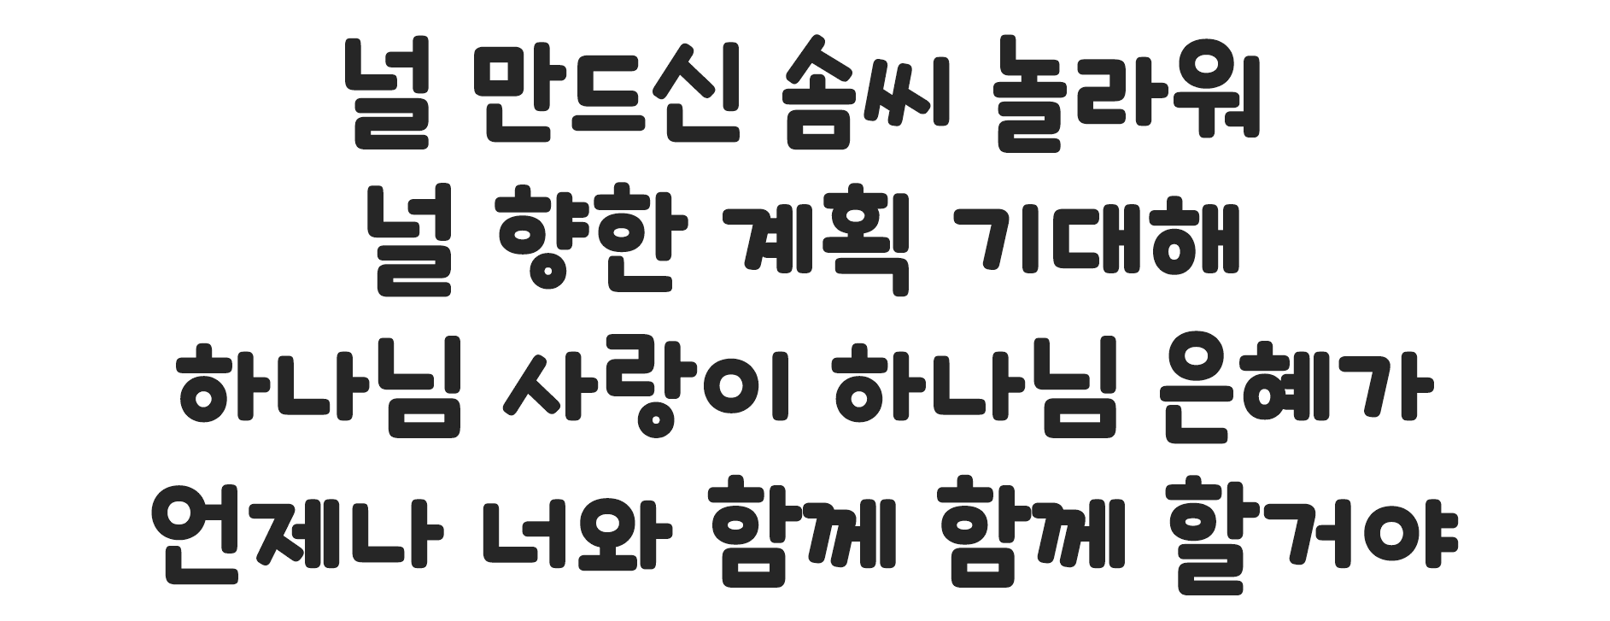

Slide 16


Slide 17


Slide 18


Slide 19

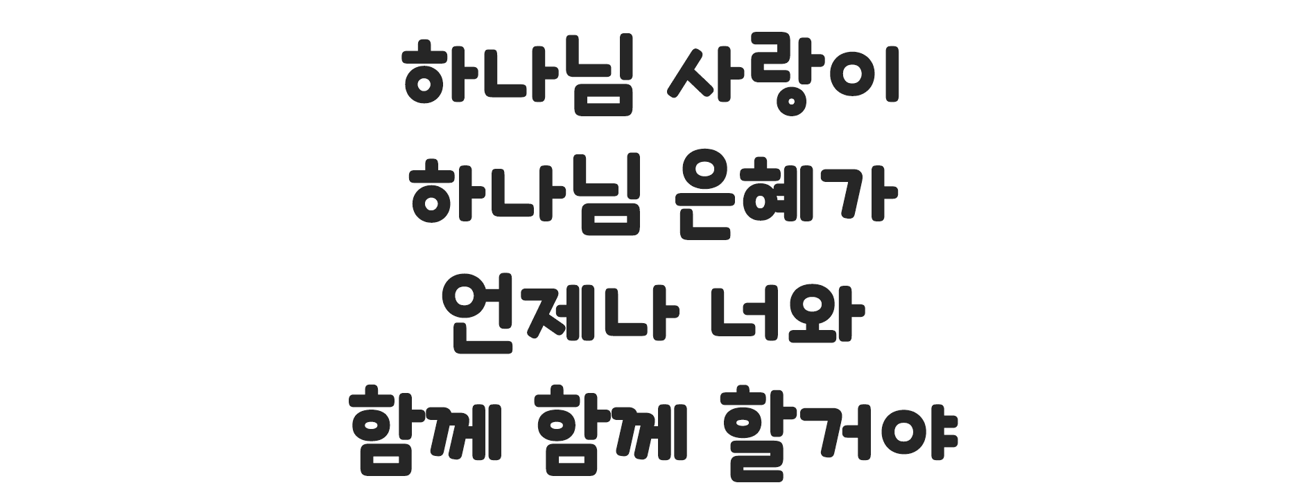

Slide 20
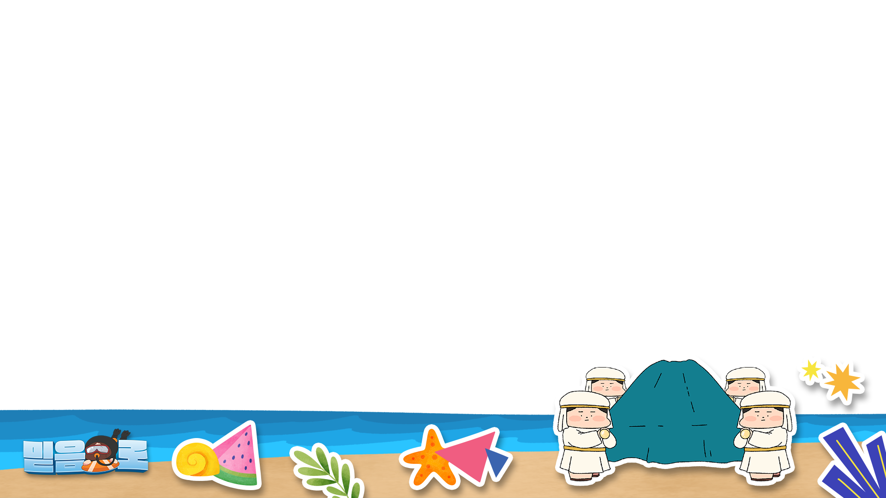



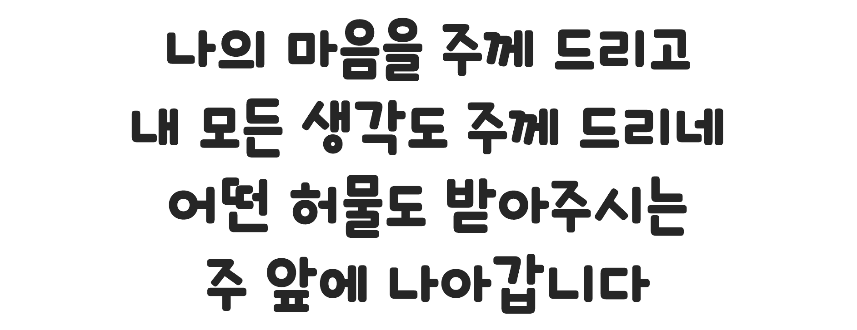

Slide 21


Slide 22

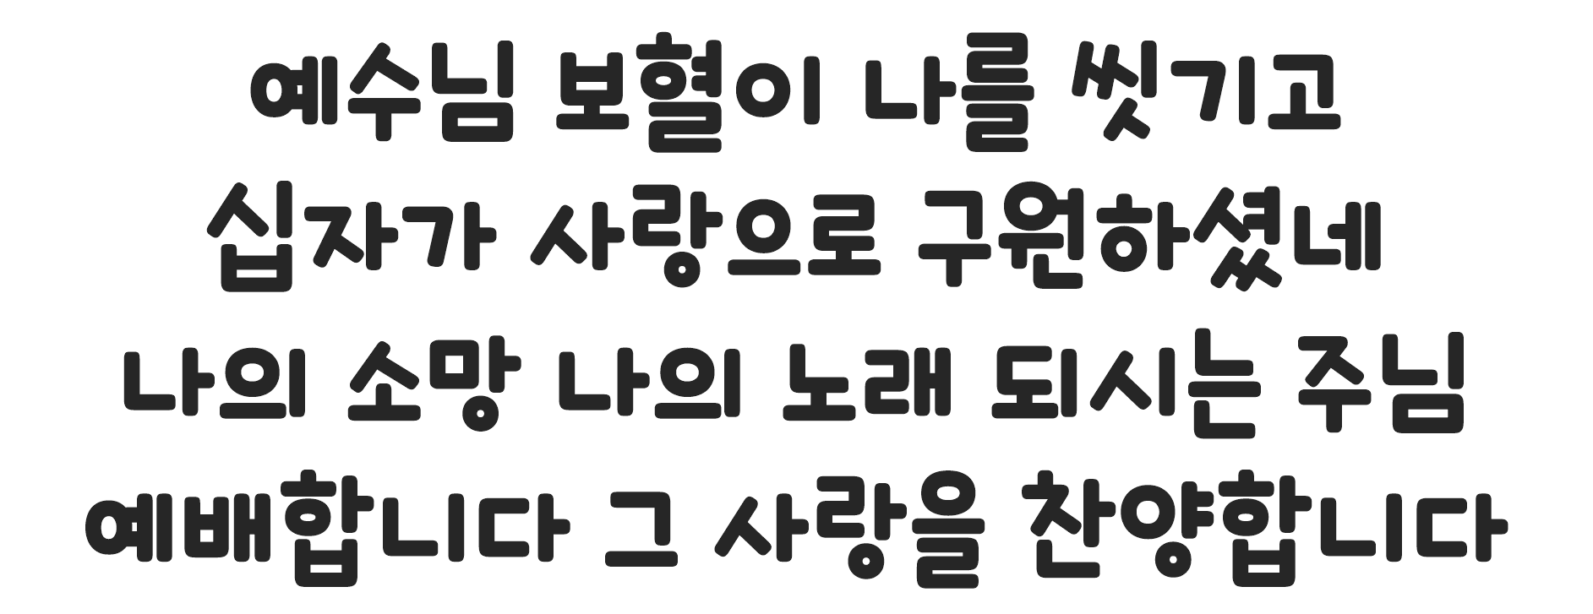

Slide 23


Slide 24


Slide 25
2025년 9월 7일 어린이 예배
오늘은 성령강림 후
열세번째주일 입니다
•
•
•

Slide 26

사도신경
전능하사 천지를 만드신
하나님 아버지를 내가 믿사오며,
그 외아들 우리 주
예수 그리스도를 믿사오니,

Slide 27
사도신경
이는 성령으로 잉태하사
동정녀 마리아에게 나시고,
본디오 빌라도에게 고난을 받으사,
십자가에 못박혀 죽으시고,
장사한 지 사흘 만에 죽은 자
가운데서 다시 살아나시며,

Slide 28
사도신경
하늘에 오르사,
전능하신 하나님 우편에 앉아
계시다가, 저리로서 산 자와
죽은 자를 심판하러 오시리라.

Slide 29
사도신경
성령을 믿사오며, 거룩한 공회와,
성도가 서로 교통하는 것과,
죄를 사하여 주시는 것과,
몸이 다시 사는 것과,
영원히 사는 것을 믿사옵나이다.
아멘

Slide 30
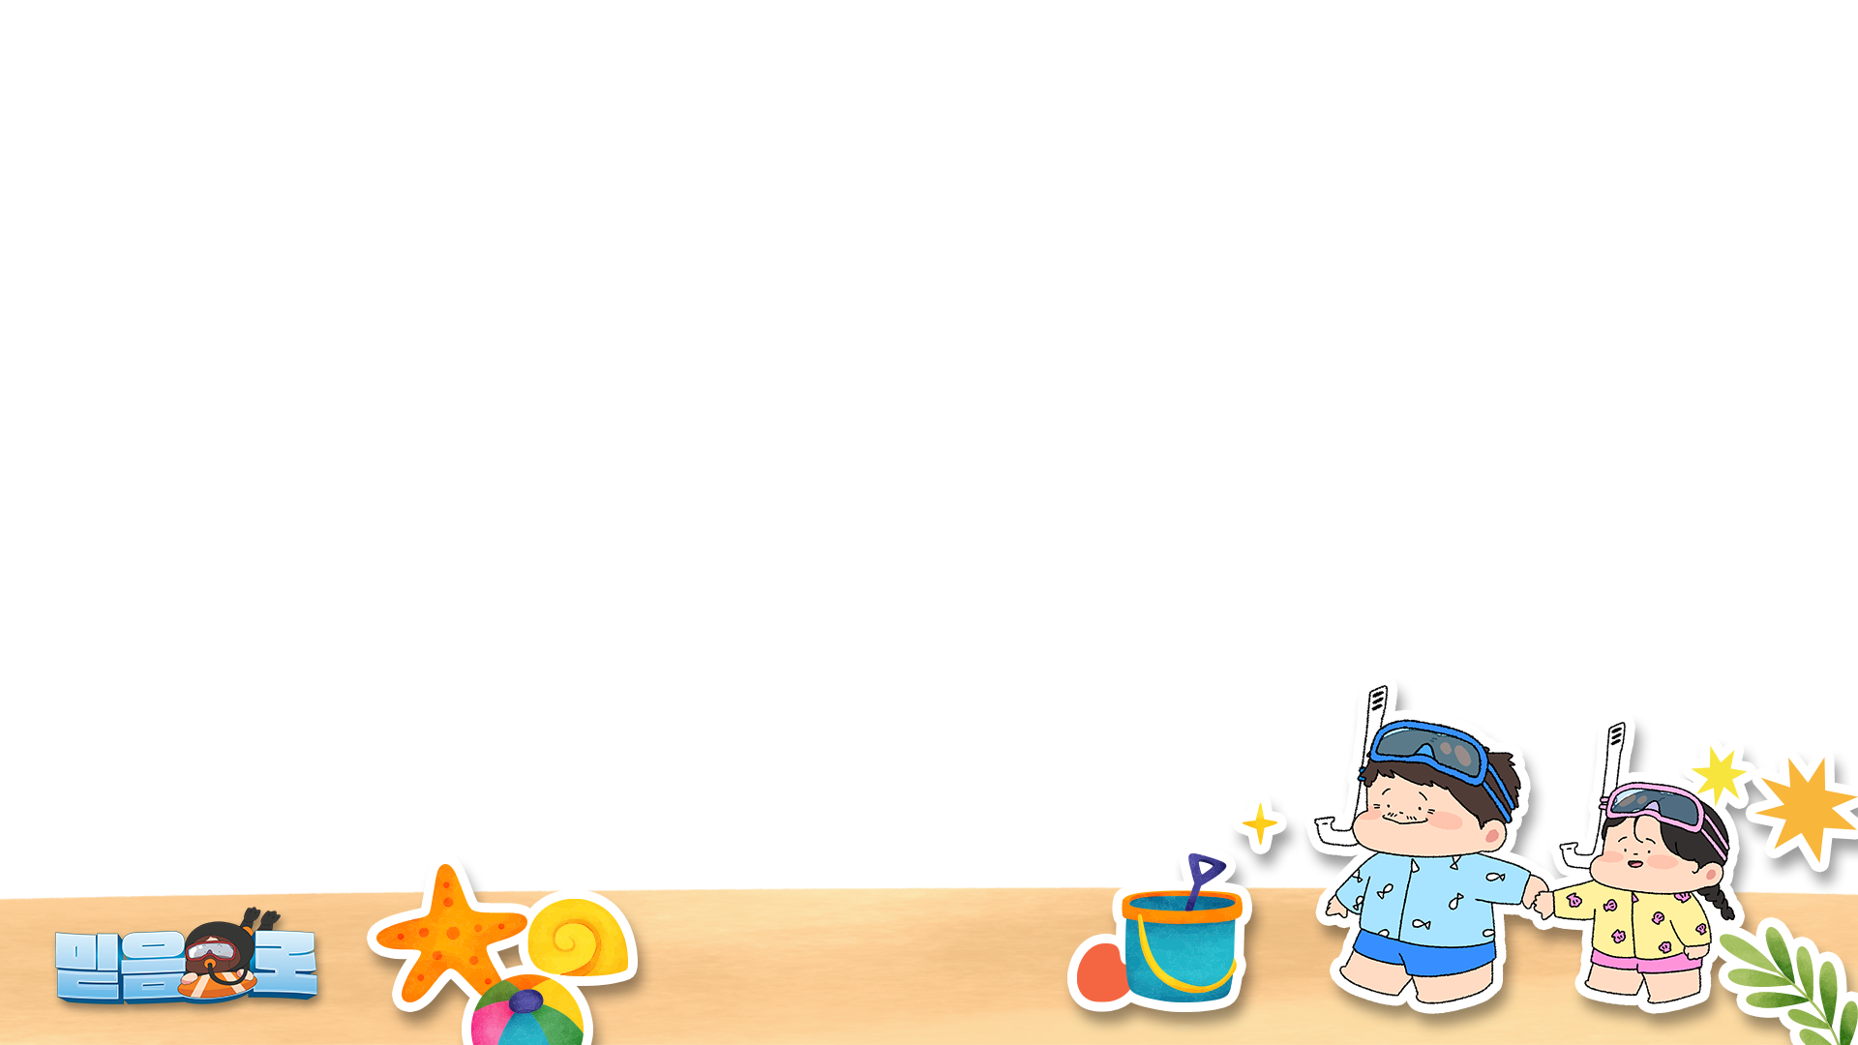



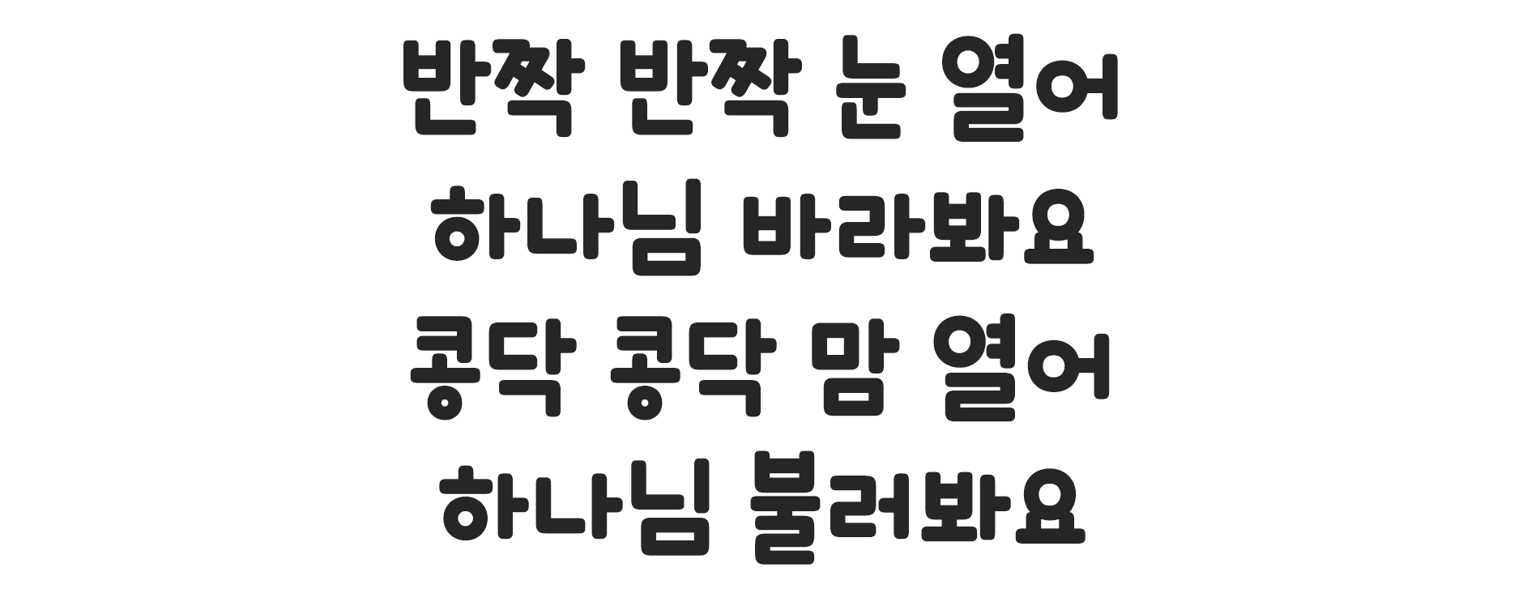

Slide 31

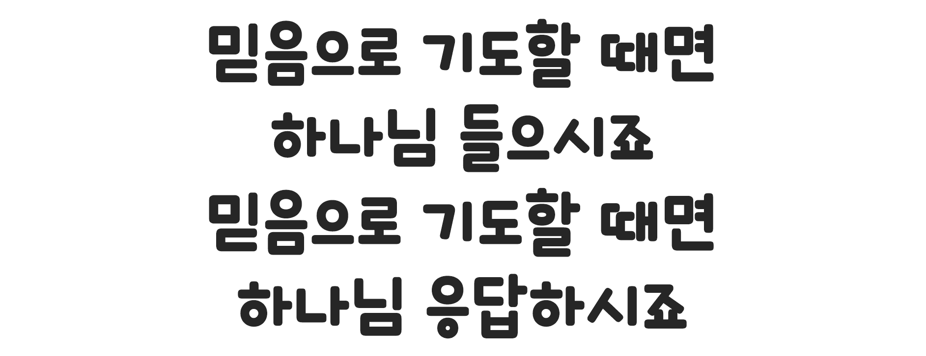

Slide 32


Slide 33


Slide 34

대표기도
이동재 어린이

Slide 35

성경봉독
마태복음 13장44절

Slide 36

성경봉독- 마태복음 13장
44천국은 마치 밭에 감추인 보화와 같으니 사람이 이를 발견한 후 숨겨 두고 기뻐하며 돌아가서 자기의 소
유를 다 팔아 그 밭을 사느니라

Slide 37
설교
밭에 감추인 보화 이야기
김광래 목사님

Slide 38
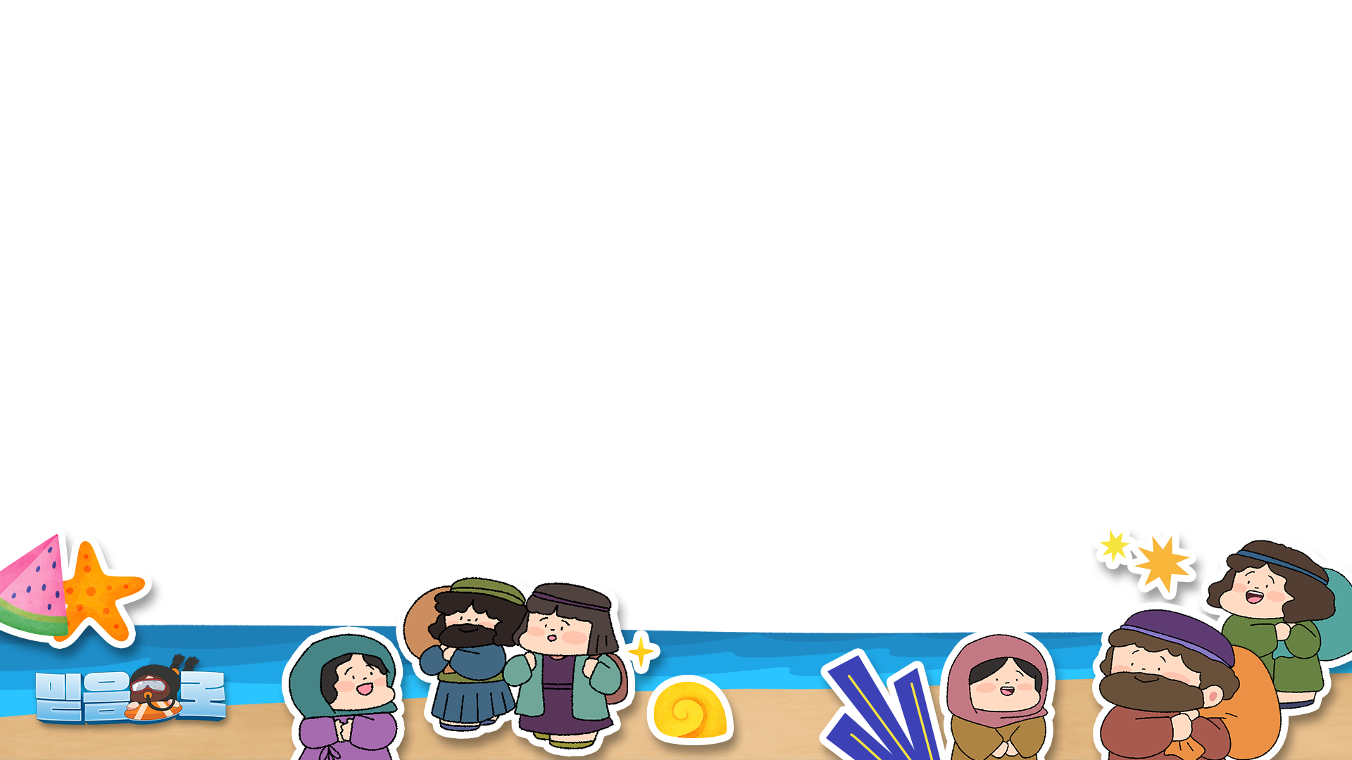

헌금 찬양 하이어 성가대

Slide 39
헌금기도
이라임 어린이

Slide 40


Slide 41
광 고
1. 예수 그리스도 향기 가득한 하나님의 자녀되기를 소망합니다
2. 중앙연회 성경골든벨(8월30일) 잘 다녀 왔습니다 (참가자 : 김서연, 김수연, 이라임, 김사랑)
3. 성경경시 및 예능대회 기도와 응원 바랍니다 이천중앙지방(9/7 15시30분, 오천교회), 중앙연회(9/27 10시, 이천중앙교회)
4. 굿모닝예배 9월15일 시작, 역사기행 11월3~5일(서울/수원 궁궐)
5. 다음 주일 예배 임사자는 사회 오은경 선생님,
대표기도 신민하 어린이, 헌금기도 한은호 어린이 입니다.
Notes:
마우스 오른쪽 클릭 후 텍스트편집(문자열추가) 버튼 누른후 텍스트 삽입 바랍니다

Slide 42

성경 말씀
우리는 구원 받는 자들에게나
망하는 자들에게나 하나님 앞에서 그리스도의 향기니
- 고린도후서 2장 15절-

Slide 43
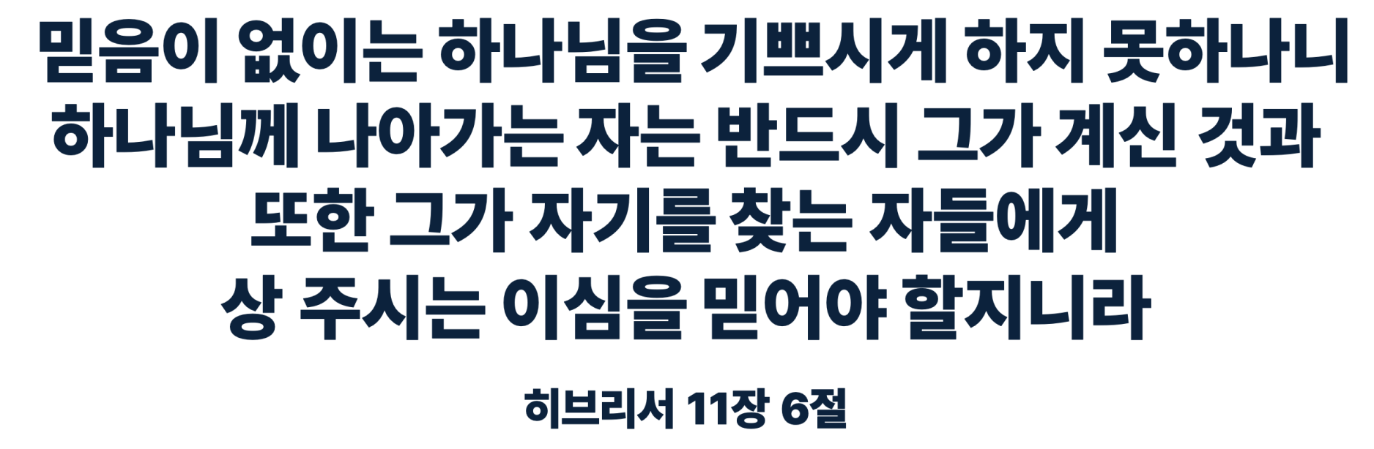
성경 말씀

Slide 44
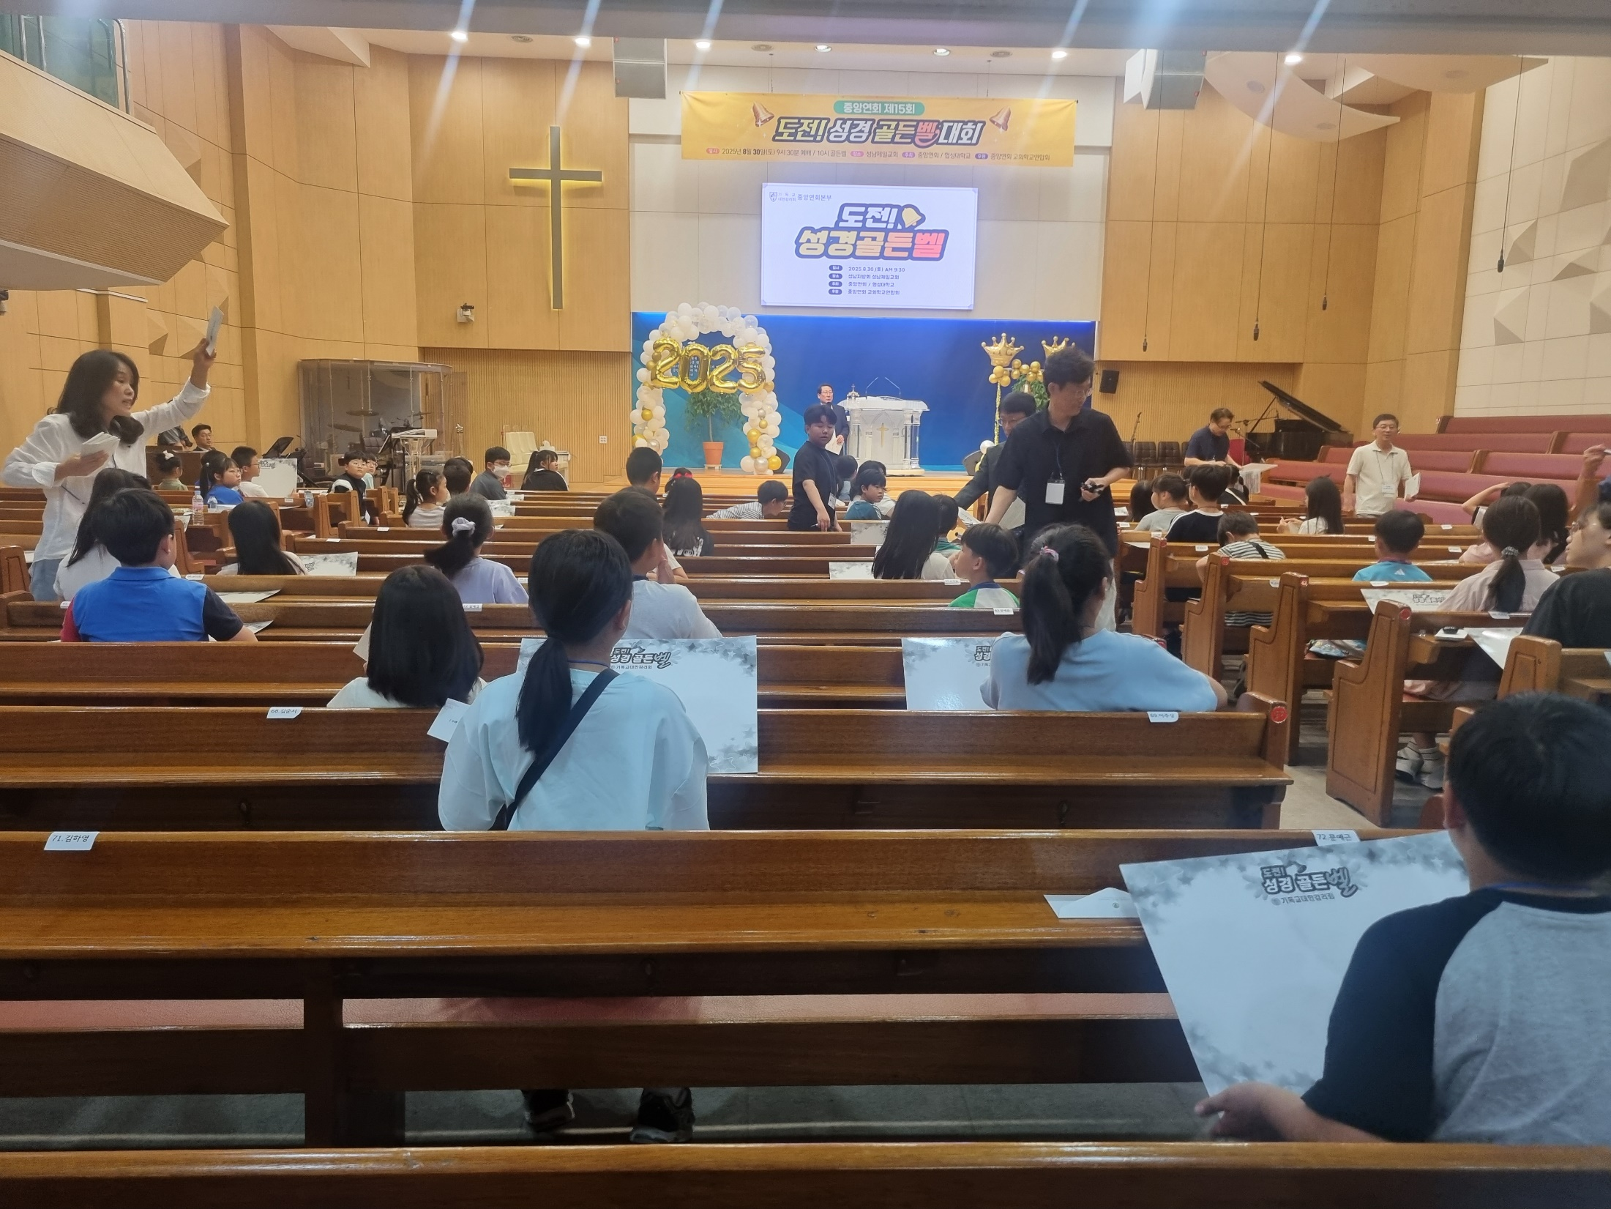
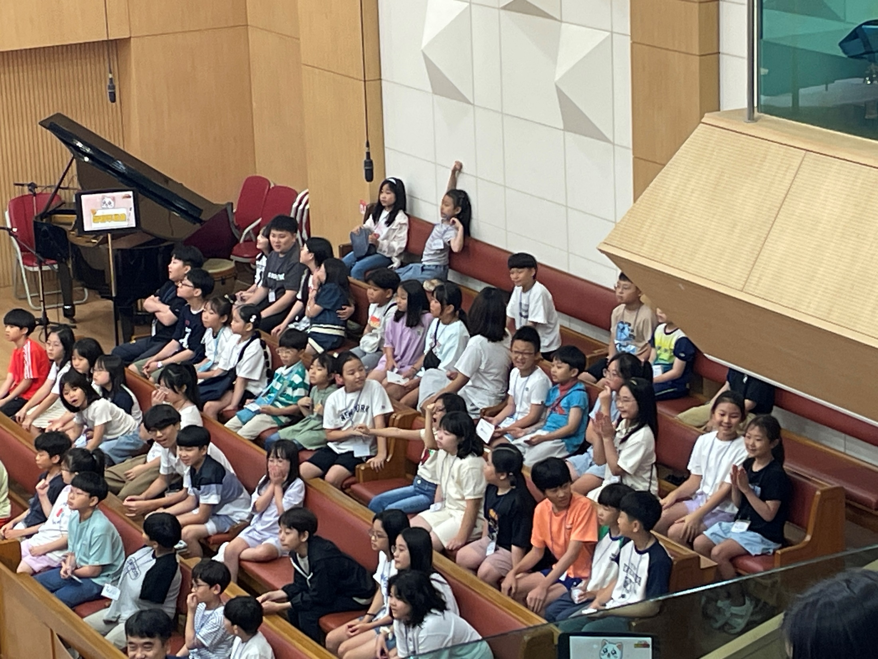

Slide 45
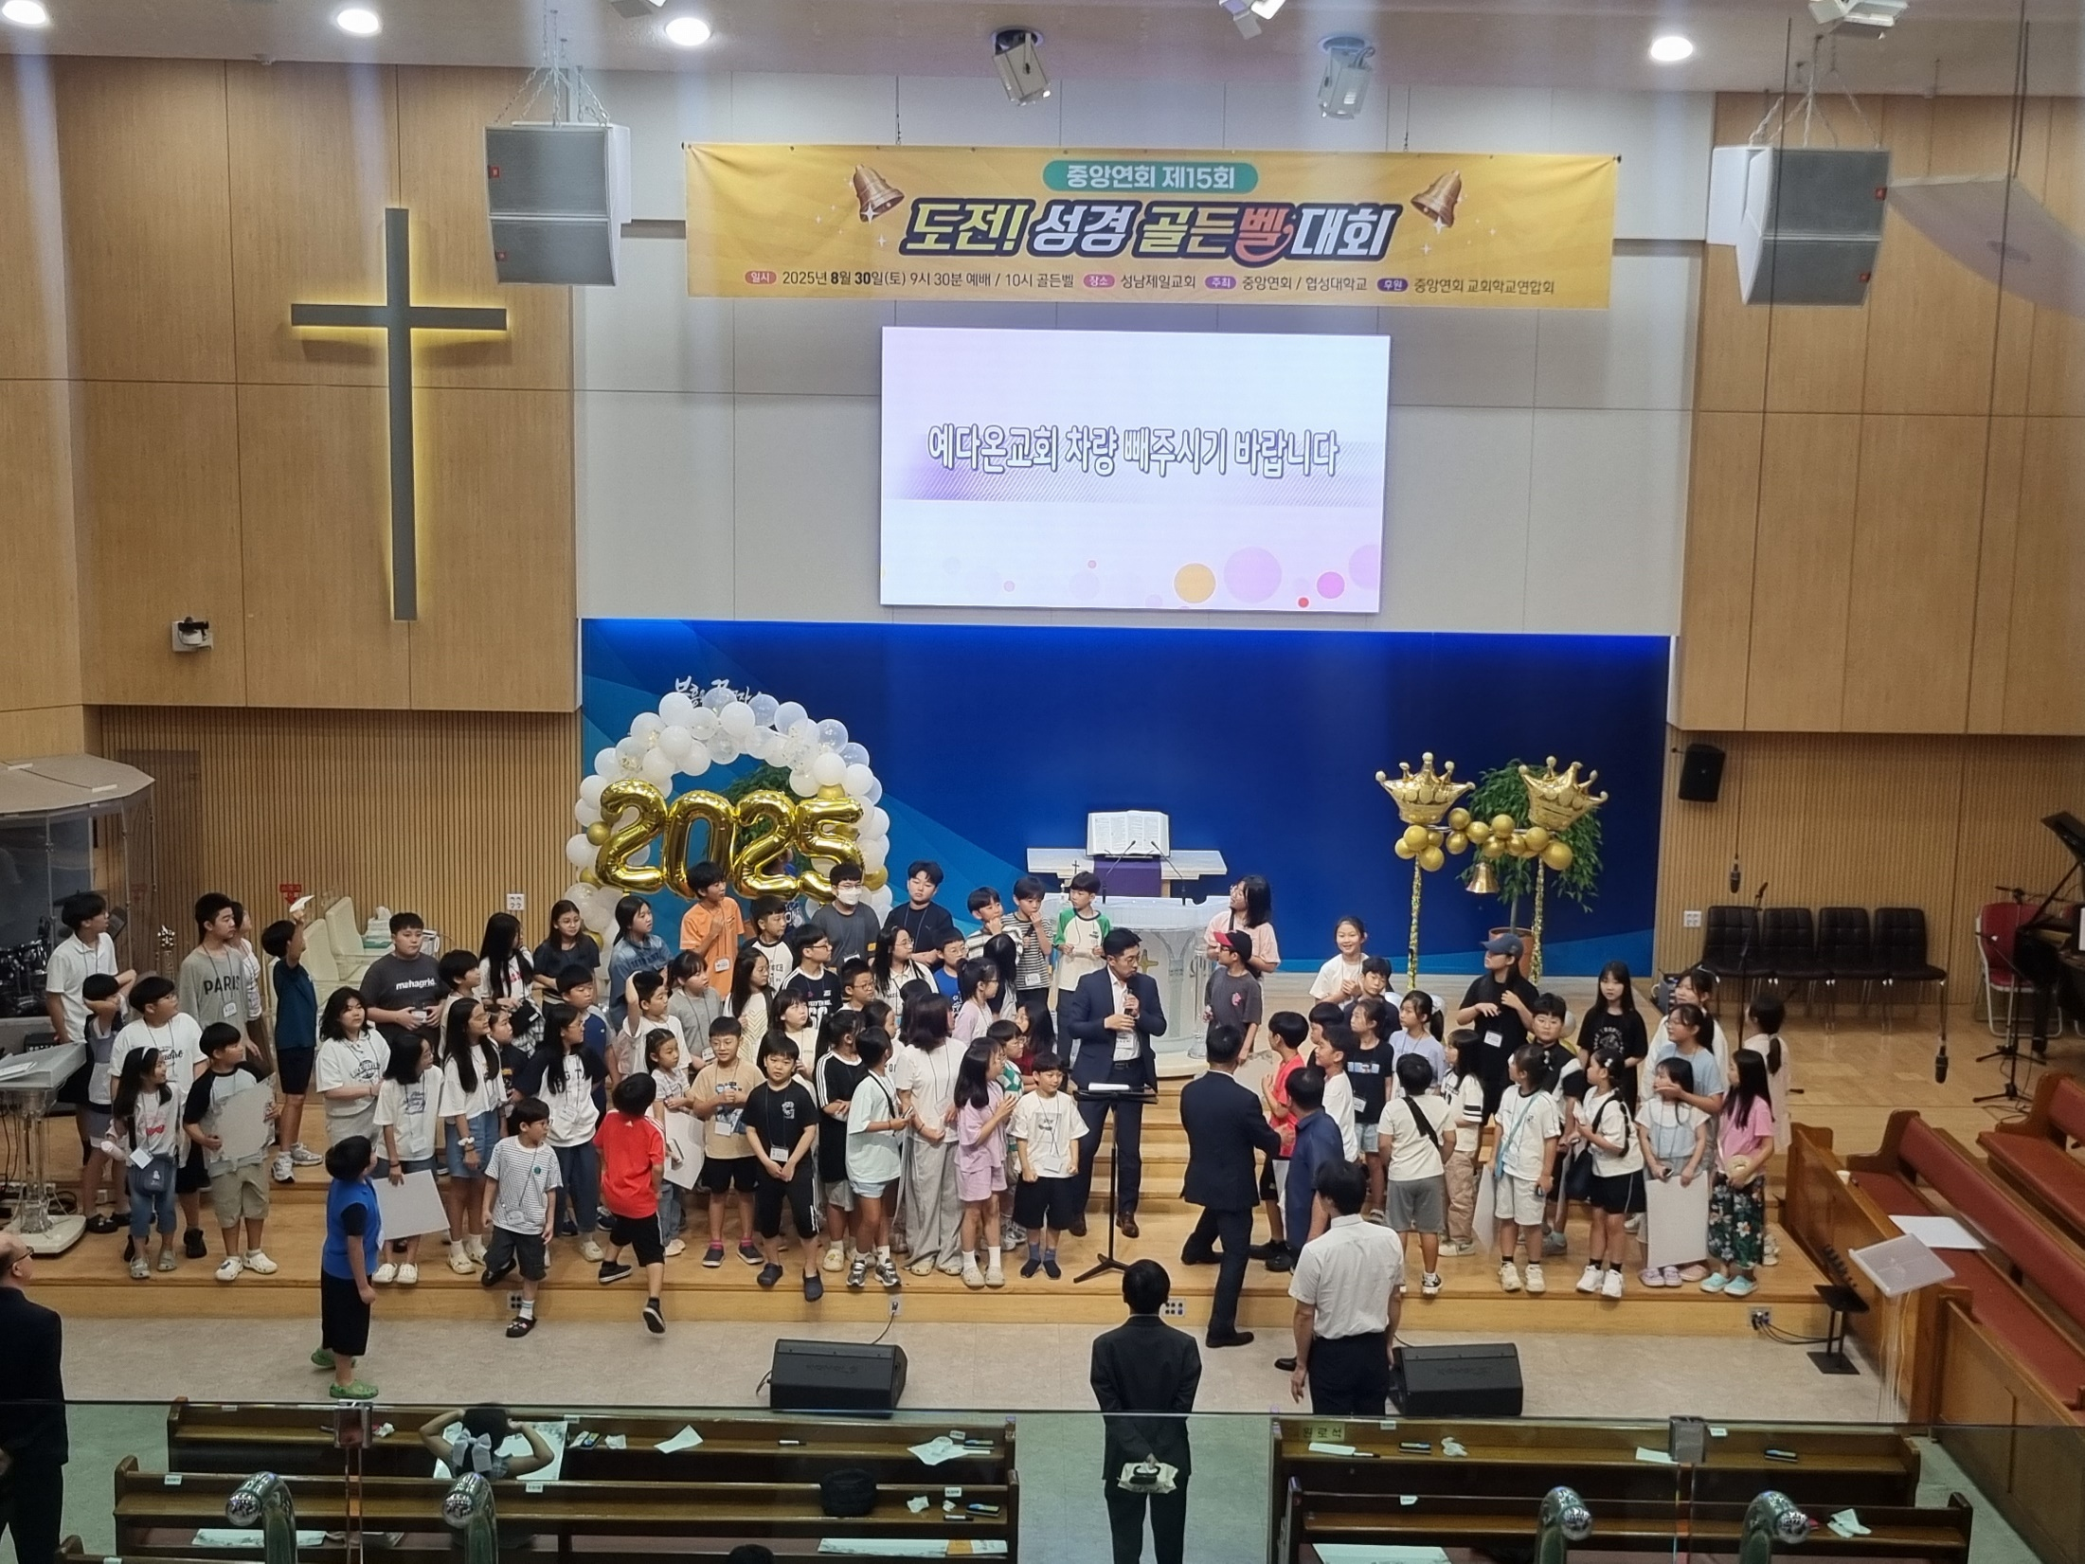

Slide 46
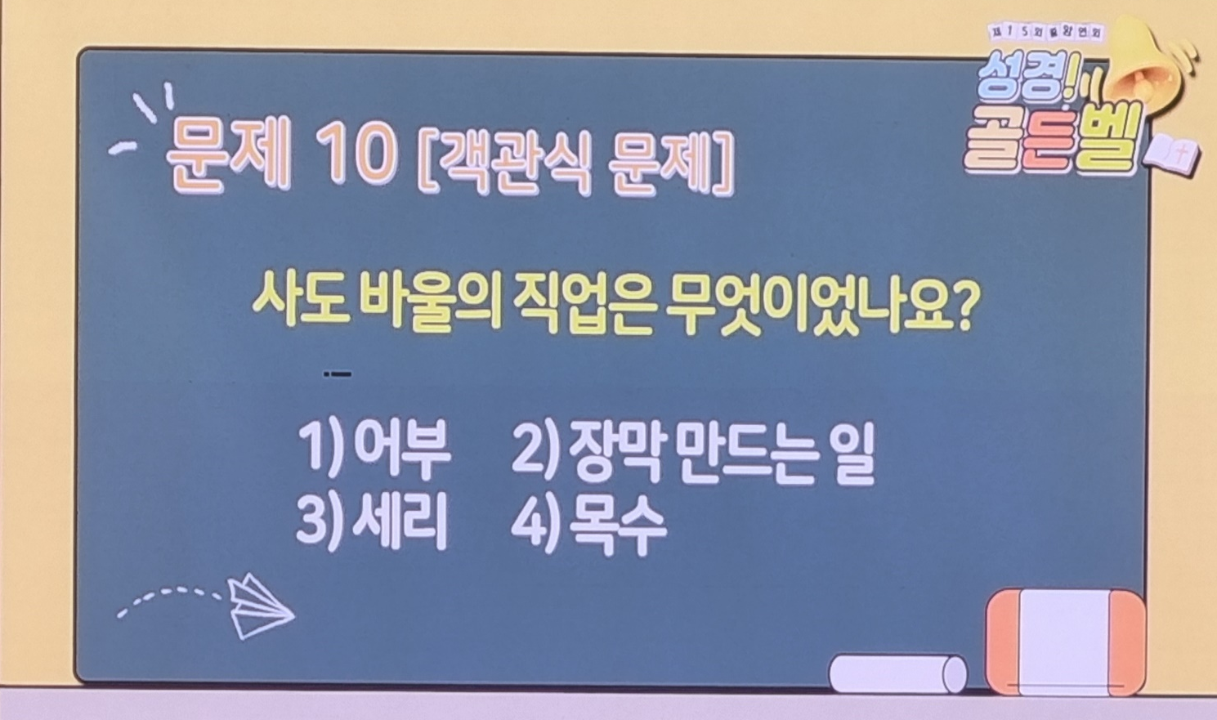
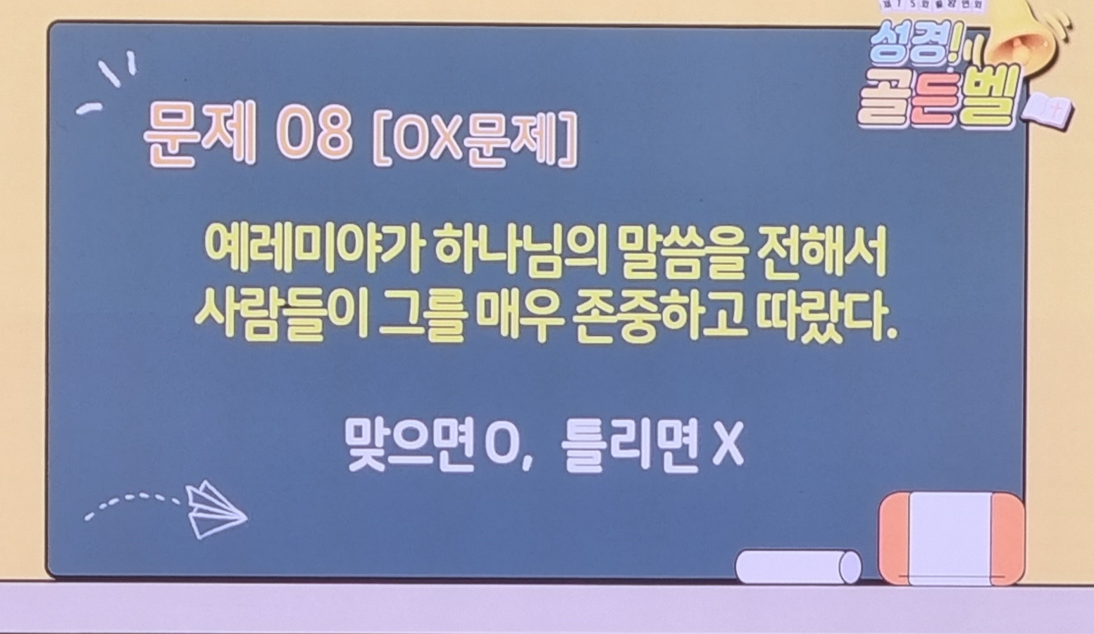
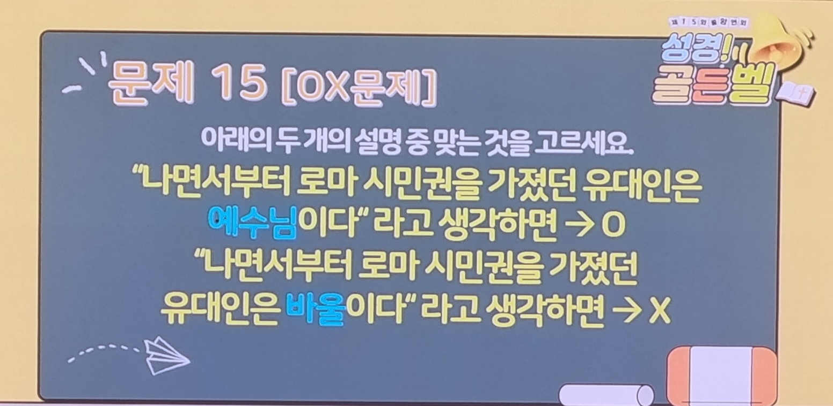
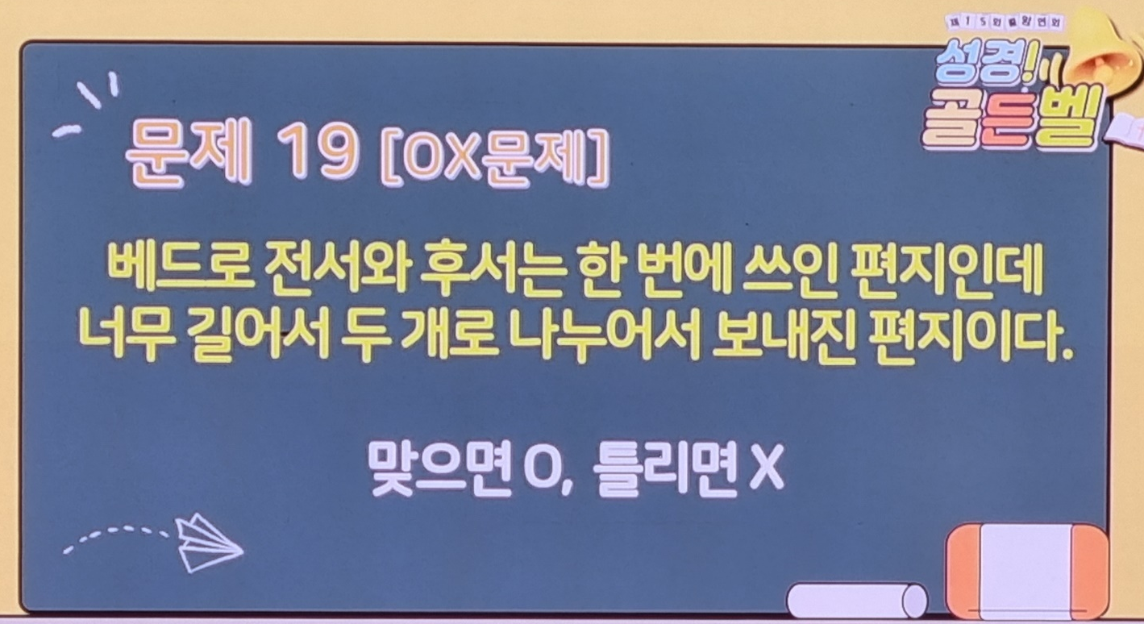

Slide 47
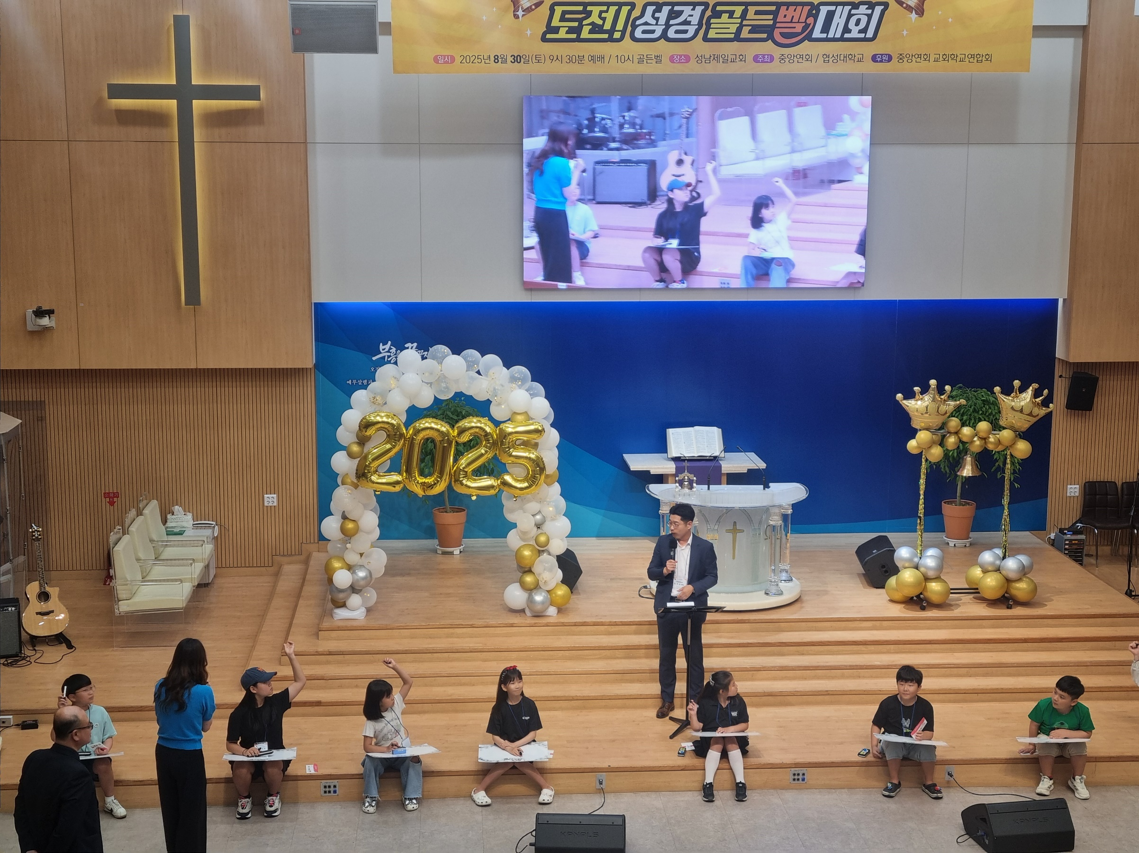

Slide 48
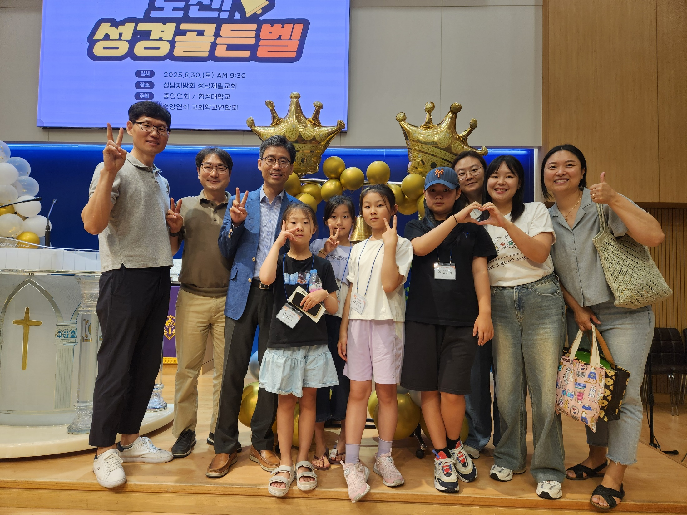

Slide 49


Slide 50
지방/연회 성경경시 및 예능대회
구분 | 내용
성경경시 (25문제) | 1학년 : 현하빈 2학년 : 서주원, 김사랑 3학년 : 최예서, 이라임, 김수연, 한은호 4학년 : 현하영, 이예인, 서윤하, 권하율 5학년 : 한유은, 최은서 6학년 : 김서연, 허지유, 정은하, 박시우
성경암송 | 장서원, 김도경
글쓰기
그리기 | 이라엘, 서호원, 서주원, 최예서, 권하율, 서윤하, 이예인, 최은서, 한유은, 최윤혜, 임서현
노래 (지방만) | 현하빈, 김사랑, 이라임, 김수연, 현하영, 이정원, 김서연

Slide 51
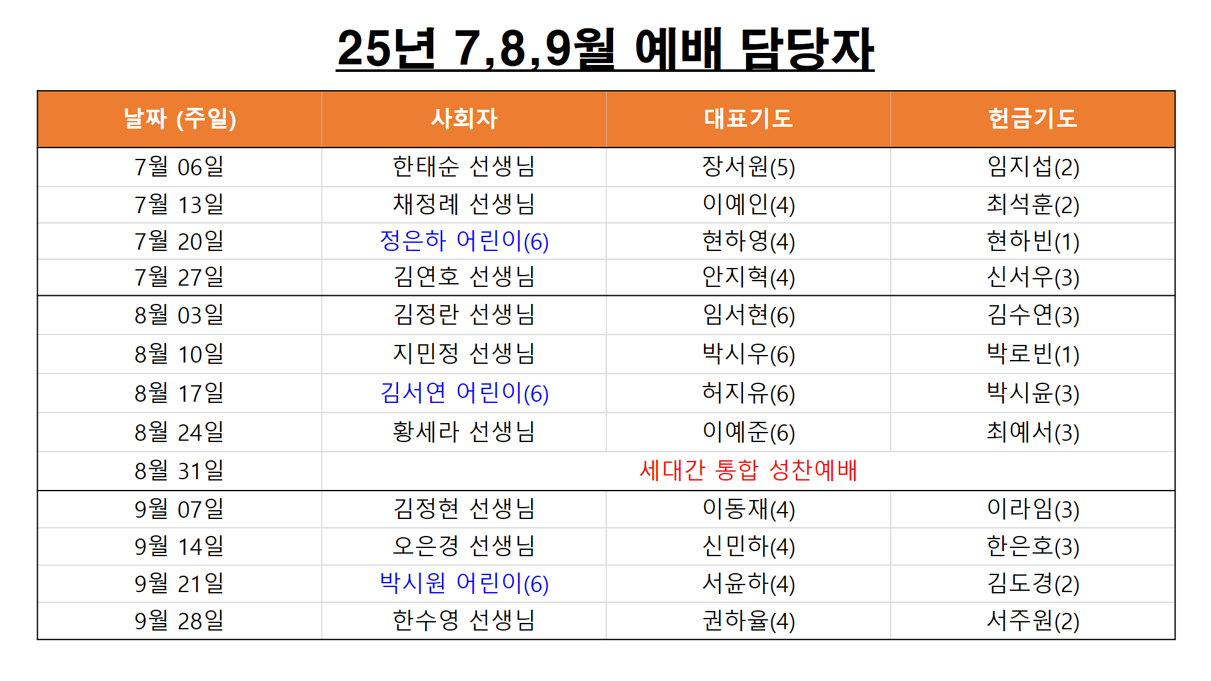
4월, 5월, 6월 예배 위원

Slide 52
주기도문
하늘에 계신 우리 아버지여,
이름이 거룩히 여김을 받으시오며,
나라가 임하시오며,
뜻이 하늘에서 이루어진 것같이
땅에서도 이루어 지이다.

Slide 53
주기도문
오늘 우리에게 일용할 양식을 주시옵고,
우리가 우리에게 죄 지은 자를
사하여 준 것같이
우리 죄를 사하여 주시옵고,

Slide 54
주기도문
우리를 시험에 들게 하지 마시옵고,
다만 악에서 구하시옵소서.
나라와 권세와 영광이 아버지께
영원히 있사옵나이다. 아멘.

Slide 55

현대교회
어린이교회
한 주간
배운 말씀대로
승리하고
다음 주일에
만나요
하나님께
영광을~

